Slide 1
সবাইকে স্বাগতম

Slide 2
উৎপল কুমার হালদার
সহকারী শিক্ষক
মনোহরপুর মাধ্যমিক বিদ্যালয়
রাজাপুর,ঝালকাঠী, বরিশাল।
মোবাইল নং-০১৭৬৫৭৮৫৪২৪
ই-মেইলঃ hridda2014@gmail.com

Slide 3
আইসিটি
অষ্টম শ্রেণি
সময়-৪০মিঃ

Slide 4
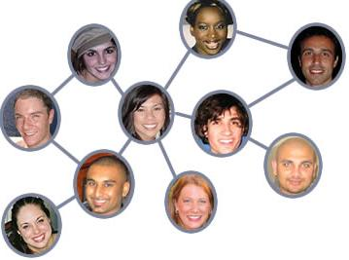
নিচের ছবিগুলো ভালোভাবে লক্ষ্য কর এবং বল-
মানুষের নেটওয়ার্ক
কম্পিউটার নেটওয়ার্ক

Slide 5
কম্পিটার নেটওয়ার্ক
অধ্যায়-২য়
পাঠ-৮
পৃঃ ১৮

Slide 6
শিখনফল
এই পাঠ শেষে শিক্ষার্থীরা -----
কম্পিউটার নেটওয়ার্ক কী তা বলতে পারবে ।
কম্পিউটার নেটওয়ার্কের প্রকারভেদ সর্ম্পকে বলতে পারবে ।
কম্পিউটার নেটওয়ার্কের সংজ্ঞার আলোকে বৈশিষ্ট উল্লেখ করতে পারবে।

Slide 7
কম্পিউটার নেটওয়ার্ক
দুইটি কম্পিউটারের মধ্যে নেটওয়ার্ক
একাধিক কম্পিউটারের মধ্যে নেটওয়ার্ক
দুইটি কিংবা দুইটার বেশি কম্পিউটারকে যোগাযোগের কোনো মাধ্যম দিয়ে একসাথে জুড়ে দিলে যদি তারা নিজেদের ভেতর তথ্য কিংবা উপাত্ত দেওয়া-নেওয়া করতে পারে ,সেটাকে কম্পিউটার নেটওয়ার্ক বলে।

Slide 8
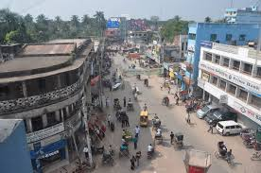
লোকাল এরিয়া নেটওয়ার্ক
একই ভবন
পাশাপাশি ভবন
শহরের ছোট একটি এলাকা
LAN একই ভবন, পাশাপাশি অবস্থিত ভবন অথবা একটি শহরের ছোট একটি এলাকা নিয়ে গঠিত নেটওয়ার্ককে লোকাল এরিয়া নেটওয়ার্ক বলে।

Slide 9
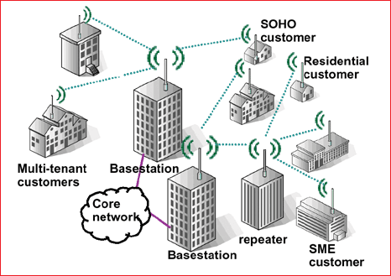
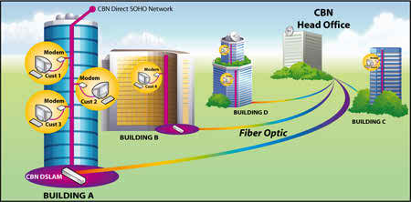
মেট্রোপলিটন এরিয়ানেটওয়ার্ক
বড় একটি শহর
পাশাপাশি ছোট শহরের বিভিন্ন প্রতিষ্ঠান
একটি বড় শহর বা পাশাপাশি অবস্থিত কয়েকটি ছোট শহরের বিভিন্ন প্রতিষ্ঠানের কম্পিউটারসমূহের মধ্যে যে নেটওয়ার্ক গড়ে তোলা হয়, তাকে মেট্রোপলিটন এরিয়া নেটওয়ার্ক (MAN) বলে।

Slide 10
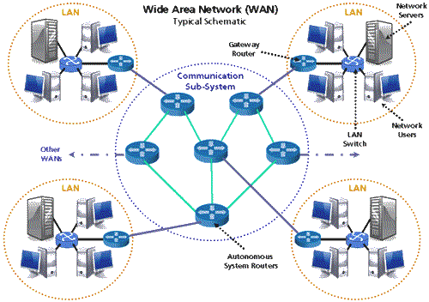
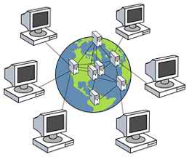
ওয়াইড এরিয়া নেটওয়ার্ক
বিশাল এলাকা জুড়ে বিস্তৃত ( যেমন - অঞ্চল, দেশ, মহাদেশ বা বিশ্ব ) কম্পিউটার নেটওয়ার্ককে ওয়াইড এরিয়া নেটওয়ার্ক ( WAN ) বলে ।

Slide 11
দলীয় কাজ
কম্পিউটার নেটওয়ার্ক এর প্রকারভেদ এবং প্রত্যেক প্রকারের ২ টি করে বৈশিষ্ট্য লিখ ।

Slide 12
সংক্ষিপ্ত মূল্যায়ন
কম্পিউটার নেটওয়ার্ক কী?
কম্পিউটার নেটওয়ার্ক প্রধানত কত প্রকার ও কি কি ?

Slide 13
বাড়ির কাজ
বিদ্যালয় বা শিক্ষা প্রতিষ্ঠানে কম্পিউটার নেটওয়ার্ক স্থাপনে কোন ধরনের নেটওয়ার্ক উপযোগী ও কেন ? তোমার মতামতের আলোকে বিশ্লেষণ কর।

Slide 14
ধন্যবাদ

